Slide 1
蚵鄉風情 延伸 ~
認識蚵與漁船 說課
港西國小 黃毓琇

Slide 2
蚵鄉風情 學習延伸
原因:孩子們只看過光溜溜的蚵仔
課文中陌生的成長與文化背景 關鍵字
蚵寮 蚵刀 蚵殼 排筏 蚵棚
蚵苗 蚵串 蚵螺 蚵車 黑潮

Slide 3
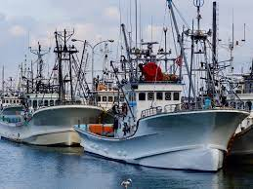
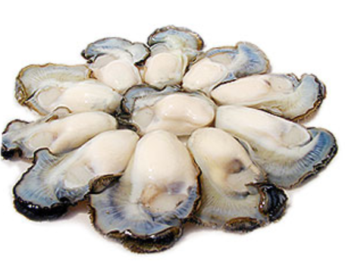
蚵鄉風情 學習延伸 主題別
oyster
一 認識 蚵 的相關
二 認識漁船與分級
(一) 認識 蚵 的外觀與構造
(二) 蚵的養殖過程
(三) 養蚵的環境影響
(四) 蚵殼杯墊製作
漁船是用於捕魚業的船隻。漁船種類繁多，用不同物料建造的，例如有鋼鉄、木和玻璃纖維。
遠洋漁業漁船：在遠離海岸的海洋作業漁船，船隻大多較大型，排水量至少百噸至千噸。
近海漁業漁船：在近岸或沿海岸線作業的漁船，多是比較小型的船隻，排水量通常僅數十噸。

Slide 4
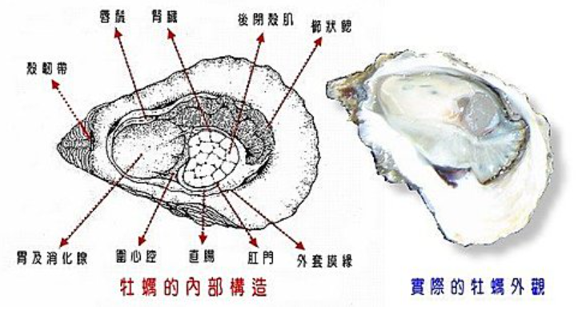
活動一 認識蚵的外觀與構造
蚵的構造

Slide 5
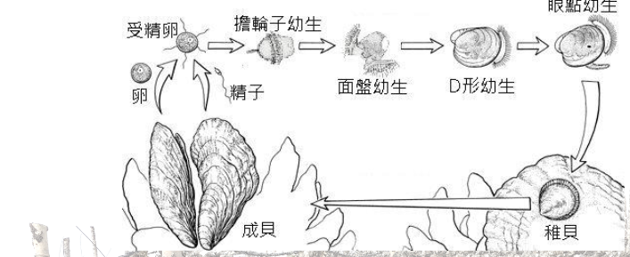
蚵的生活史
眼點幼生

Slide 6
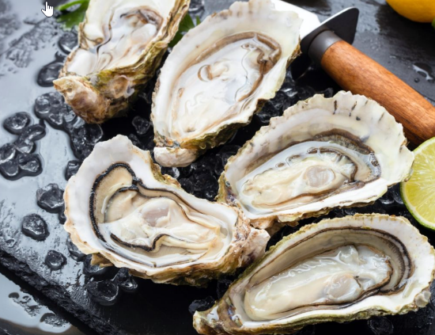
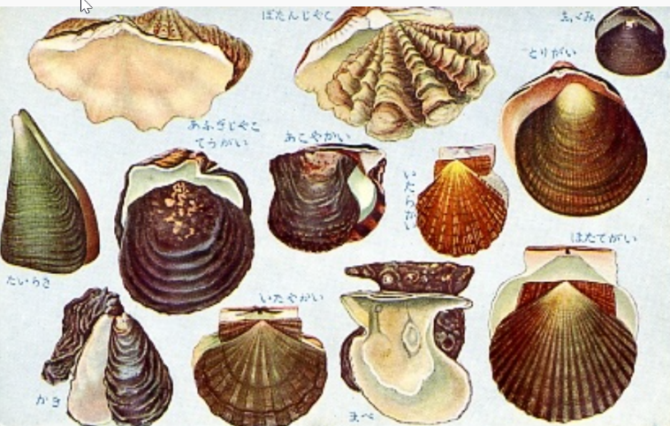
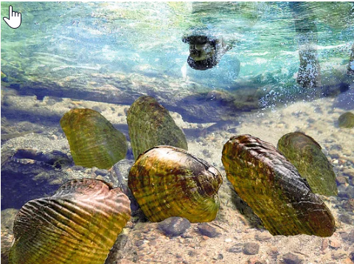
分辨蚵、牡蠣、生蠔
貝類的故事
貝類移動的方法

Slide 7
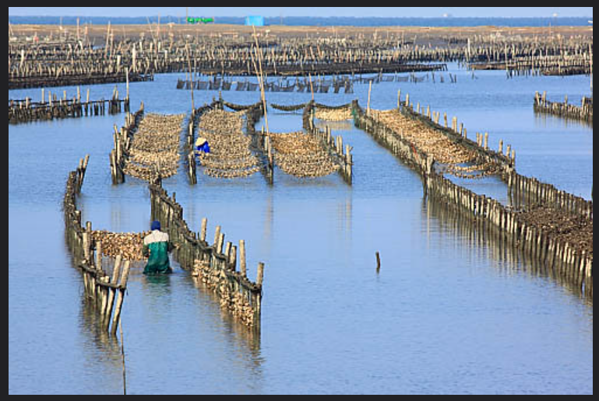
活動二-1 蚵的養殖過程

Slide 8
活動二-1 蚵的養殖過程
搭蚵棚
育蚵苗
分蚵苗
前置作業
巡蚵棚
採收
天災與人禍
後置作業

Slide 9
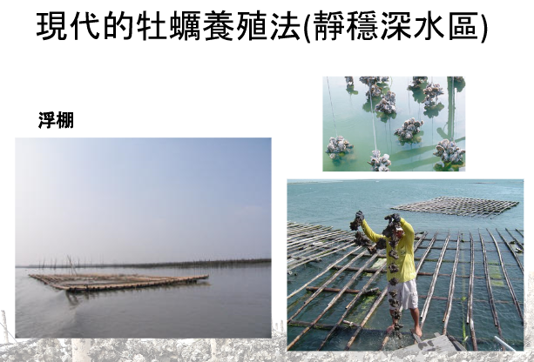
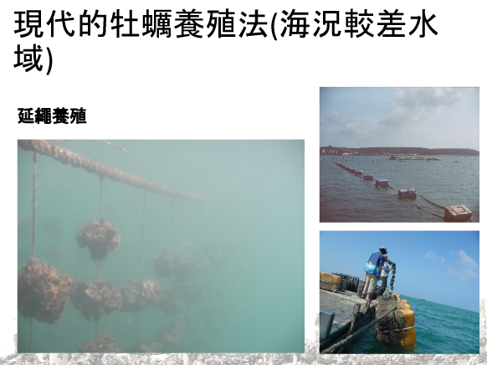
活動二-2 細說蚵的養殖
牡蠣的養殖方式

Slide 10
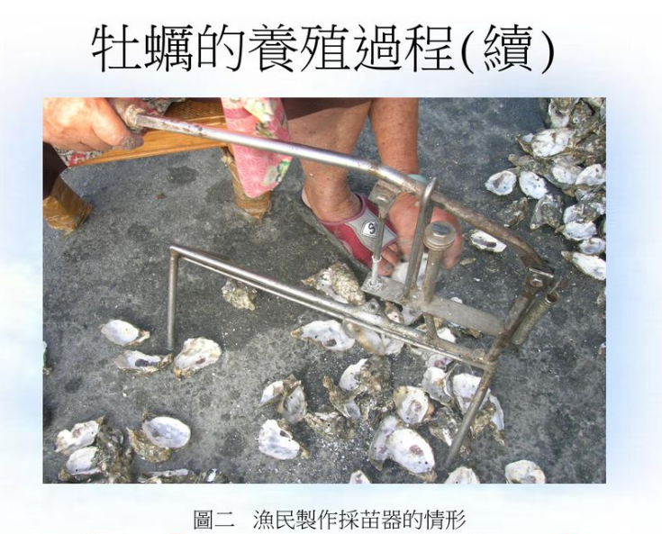
活動二-2 細說蚵的養殖

Slide 11
活動二-2 細說蚵的養殖

Slide 12
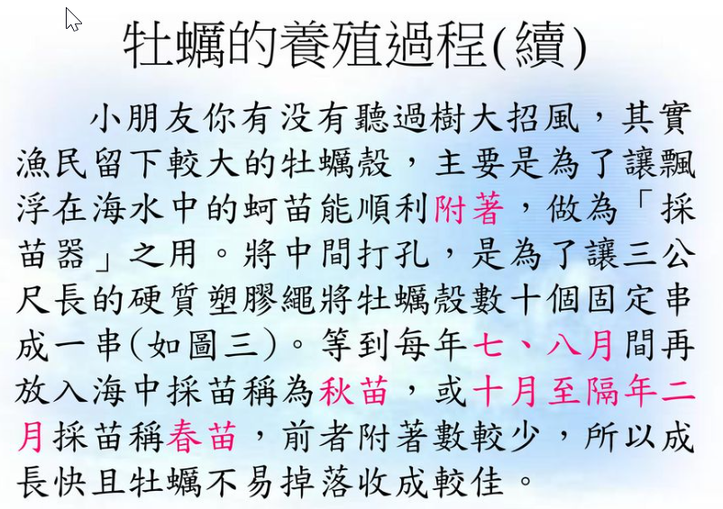
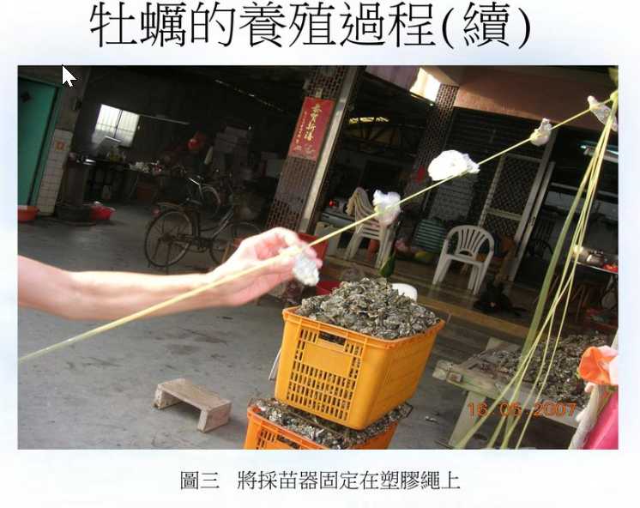
活動二-2 細說蚵的養殖

Slide 13
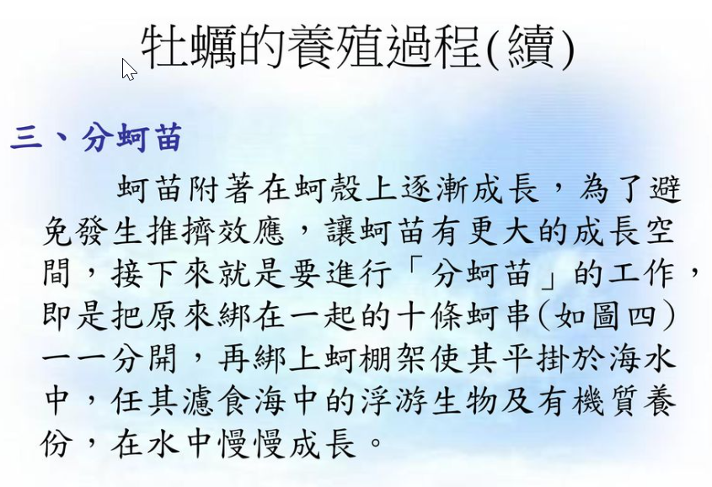
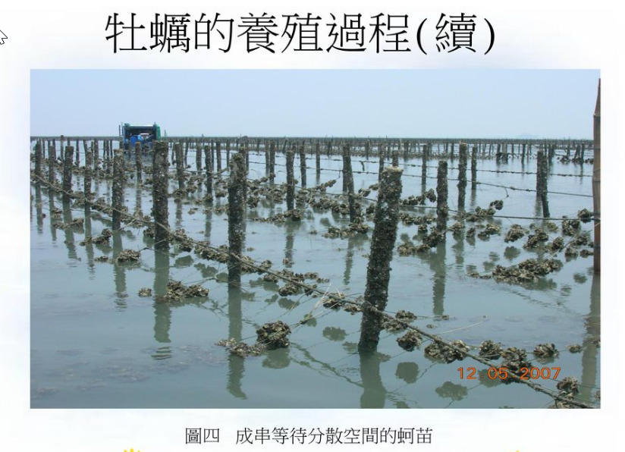
活動二-2 細說蚵的養殖

Slide 14
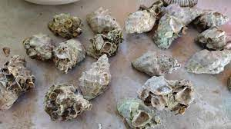
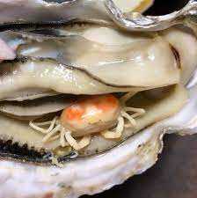
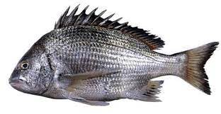
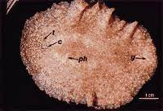
活動二-2 細說蚵的養殖

Slide 15
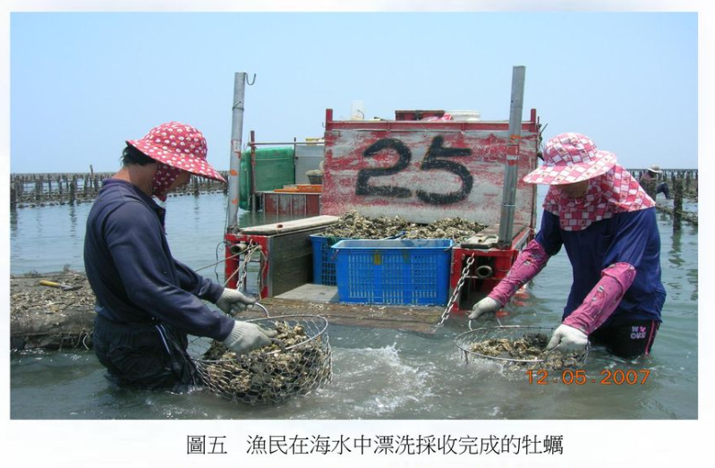
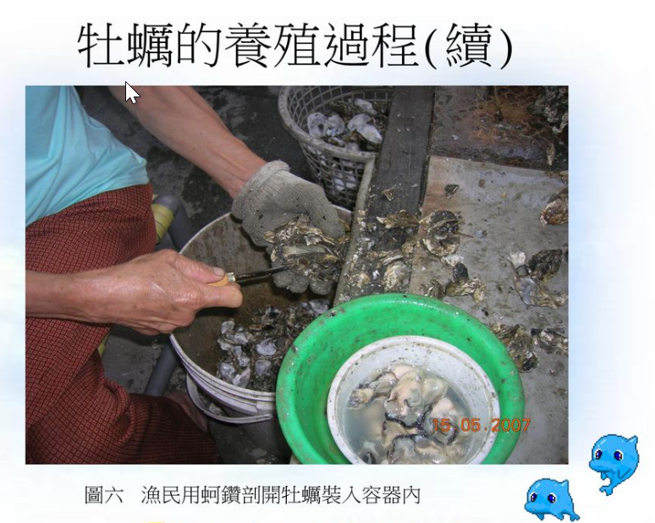
活動二-2 細說蚵的養殖

Slide 16
活動二-2 細說蚵的養殖

Slide 17
活動二-2 細說蚵的養殖

Slide 18
活動二-2 細說蚵的養殖

Slide 19
活動二-2 細說蚵的養殖

Slide 20
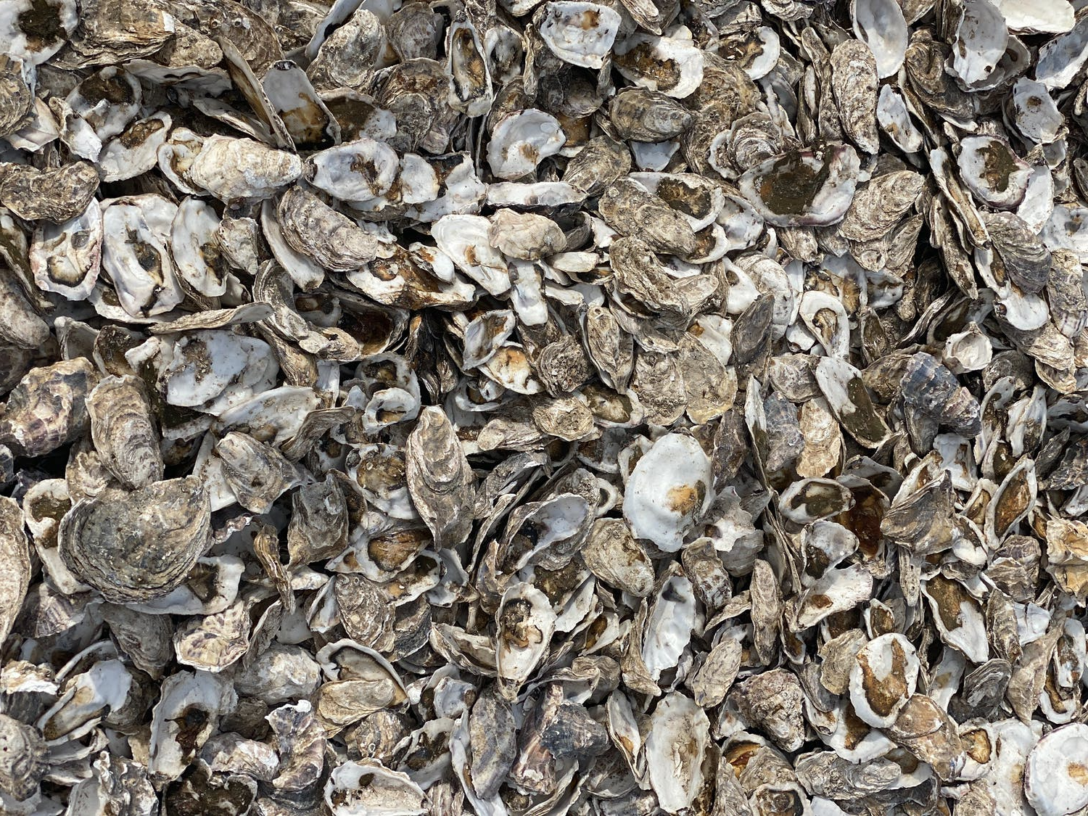
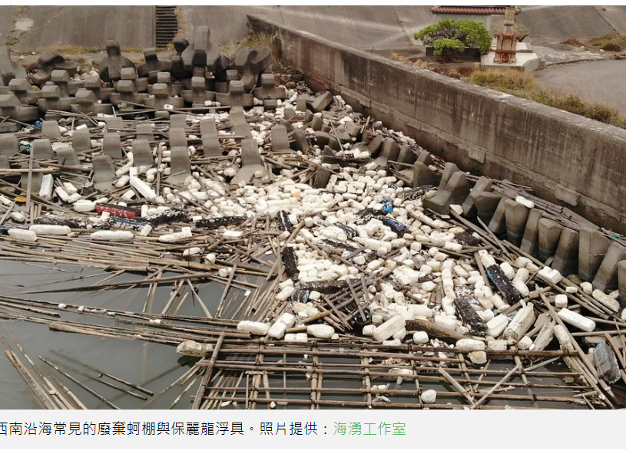
活動三 養蚵的環境影響

Slide 21
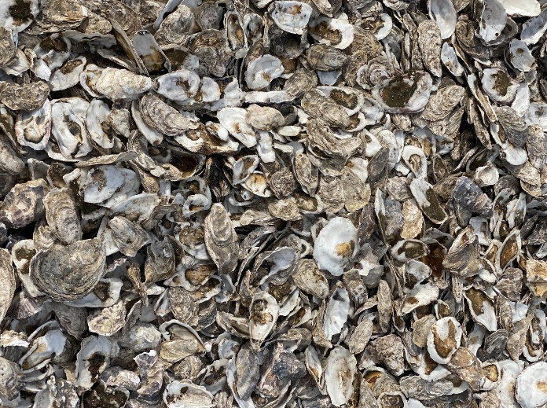
牡蠣殼的再利用

Slide 22
船筏的基礎認識
CT4：漁船噸數為50噸以上未滿100噸 | CT3：漁船噸數為 20噸以上未滿50噸
作業海域：我國經濟海域或經核准之外國海域
CT2：漁船噸數為10噸以上未滿20噸 | CT1：漁船噸數為5噸以上未滿10噸
作業海域：我國近海及沿岸海域
CT0：漁船噸數為5噸以下 | CTX：無動力舢舨
作業海域：我國近海及沿岸海域 | 作業海域：我國沿岸海域
CTS：動力舢舨 | CTR：動力漁筏
作業海域：我國沿岸海域
CTY：無動力漁筏
作業海域：我國沿岸海域

